Slide 2
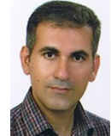
به نام او
دوره آموزش عمومی ارتقای آگاهی کارکنان درخصوص آموزش آمادگی بلایا و کاهش آسیب در زمان بروز بلایا
تاریخ :
25-05-1402
گروه هدف:
همکاران ستاد دانشگاه
مدرس:
مهندس اصغر لطف اله زاده

Slide 3
اصل ۲۹ قانون اساسی
این اصل مقرر داشته که برخورداری از تأمین اجتماعی از نظر بازنشستگی، بیکاری، پیری، ازکار افتادگی، بی سرپرستی، در راه ماندگی، حوادث و سوانح و نیاز به خدمات بهداشتی و درمانی و مراقبت های پزشکی به صورت بیمه و غیره حقی است همگانی.
دولت مکلف است طبق قوانین از محل درآمدهای عمومی و درآمدهای حاصل از مشارکت مردم، خدمات و حمایت های مالی فوق را برای هر یک از افراد کشور تأمین کند.

Slide 4
سازمان هایی که بحث وسیاست کلی مدیریت بلایا را تدوین می کنند
1-سازمان پدافند غیرعامل
2-سازمان مدیریت بحران کشور

Slide 6
تاريخچه و اپيدميولوژي بلايا
مرور داد ه هاي مربوط به بلاياي دهه گذشته نشان مي دهد در اين مدت هر ساله حدود 128000 نفر در اثر بلاياي طبيعي جان خود را ازدست داده اند .حدود 88 % كل مرگ و مير ناشي از بلايا ، مربوط به بلاياي طبيعي بوده است و 83 % از كل افراد فوت شده در اين مدت آسيايي بوده اند .ميزان خسارات اقتصادي بلايا نيز قابل توجه بوده است؛ به گونه اي كه در اين مدت ، بلاياي طبيعي به طور متوسط ساليانه 87 ميليارد دلار خسارت به اقتصاد جهاني وارد ساخته اند .

Slide 7
اپیدمیولوژی زمین لرزه
زمين لرزه ها يكي از مخرب تر ين و شايع تر ين بلايا در كره زمين هستند
در 20 سال گذشته، 80 % مرگ ومير ناشي از زمين لرزه تنها در 9 كشور تركمنستان، شيلي، چين، گواتمالا، ايران، ايتاليا، ژاپن، پرو و تركيه اتفاق افتاده اند
به طور ميانگين هر 6 سال يكبار يك زمين لرزه 6 ريشتري و هر 10 سال يك زمين لرزه 7 ريشتر در كشور رخ مي دهد.
در 90 سال گذشته، بيش از 180000 نفر در ايران بر اثر زمين لرزه ها جان خودشان رازدست داده اند . بسياري از شهرهاي ايران از جمله تهران، تبريز، رودبار، منجيل، طبس، لار، قزوين، اردبيل، زنجان، همدان، كرمانشاه و ... خسارات زيادي را متحمل شده اند. داده هاي تاريخي نشان مي دهند كه تقريباً تمام مناطق ايران در معرض خطر زمين لرزه قرار دارند.

Slide 8
سئوال :
قاره آسیا و ایران از نظر شیوع حوادث و بلایای طبیعی، در دنیا چه رتبه ای دارد؟

Slide 9
سابقه تاریخی بلایا
قاره آسیا از نظر شیوع حوادث و بلایای طبیعی، رتبه اول را در دنیا دارد و ایران چهارمین کشور آسیا و ششمین کشور دنیار از نظر دارا بودن تعداد کثیری از بلایا می¬باشد.
برآوردها نشان می دهد که در دوره ده ساله ۱۳۷۰ تا ۱۳۸۰ به طور متوسط سالیانه بالغ بر ۱۱۰۰ میلیارد ریال خسارت مالی به اقتصاد ایران وارد شده، که اگر خسارات مستقیم و غیر مستقیم سایر حوادث غیر مترقبه را به این رقم اضافه کنیم خسارات وارده به کشور بالغ بر حدود ۱۰% تولید ناخالص ملی کشور خواهد شد.

Slide 10
سئوال:
عواقبی که یک بحران برای سلامت جامعه یا مردم دارد ؟

Slide 11
عواقبی که یک بحران برای سلامت جامعه یا مردم دارد
1- تعداد مردگان ،زخمی شدگان ،آوارگان
2-مراحل ظهور بیماری های جدید مثل سرخک درتجمعات
3-مسائل بهداشت روان و مشکلات عاطفی
4-کمبود مواد غذایی
5-آلودگی ها
6-آسیب به محیط (ورود مواد شیمیایی به محیط )
7-آسیب به تاسیسات بهداشتی (تخریب مرکز بهداشت برحوزه سلامت تاثیر می گذارد)
8- صدمه به اموال و خسارات مالی
9-تداخلاتی که دروضعیت روتین خدمات بهداشتی اتفاق می افتد مثل SURVEILANCE SYSTEM
10-وقفه در روند فعالیت های عادی (وقفه در روند زندگی عادی /وقفه در تولید و بیکاری)

Slide 12
سئوال در مورد واژگان :
مخاطره ؟
موقعیت اضطرای ؟
رویداد؟
شبه حادثه؟

Slide 13
واژگان
ايمني ( (safety :درامان بودن از ريسك غير قابل تحمل يك مخاطره را گويند
مخاطره(Hazard ):عوامل بالقوه آسيب رسان كه سبب بيماري ،آسيب ،صدمه به تجهيزات ،محيط زيست يا ازبين رفتن توليد يا پرداخت خسارت شود.(مربوط به ذات ،موجوديت مواد ودستگاههاست مثل كلر)
توجه 1:کلمات تنهای زلزله،سیل،خشکسالی و...رامخاطره و وقتی آن مخاطره اتفاق می افتد مثل زلزله بم می شود بلا یا فاجعه
شبه حادثه( near miss ):رويدادي كه به خير مي گذرد .(300-29-1)
واقعه (Incident): رويدادي كه پتانسيل تبديل شدن به حادثه رادارد.
ریسک (RISK) :تلفيق احتمال عددي رخداد يك حادثه نامطلوب وپيامدهاي آن
حادثه(accident ):واقعه اي ناگهاني و غير منتظره است كه منجر به صدماتي ازقبيل مرگ،بيماري ،وارد شدن خسارت به تجهيزات يا زيان مالي و اعتباري شود.
موقعيت اضطراري :بخشي از روند تكوين يك حادثه است كه پس از آن زندگي انسان ها و اموال وتجهيزات به خطر مي افتد.زماني را كه اقدامات اضطراری در آن زمان بایدصورت گیرد موسوم به زمان طلایی می باشد.

Slide 14
سئوال
-تعریف بحران
-انواع بحران هايي كه بشر امروزه با آن روبه روست ؟

Slide 15
انواع بحران
بحران: درهم ریختگی شدید زیست محیطی وروانی –اجتماعی که بسیار فراتر از ظرفیت انطباقی جامعه مبتلا به است . انواع بحران هایی که امروزه با آن روبرو می باشیم به صورت بحران های طبیعی ، انسان ساخت و ترکیبی می باشد.
مدیریت بحران: نظامی پویاست که باهدف کاهش احتمال وقوع بحران وکمینه سازی خسارات وصدمات مربوط به آن وهمچنین بازگرداندن سیستم به وضعیت عادی ومعمول طراحی شده است

Slide 16
سئوال :
آسیب پذیری چیست؟
فقر فرهنگی ومالی جزء کدام دسته از مواردآسیب پذیری می باشد؟

Slide 17
آسیب پذیری دربحران
برخي از محققين براين باورند كه درصورتي كه درجامعه يا سازماني ،شرايط آسيب پذيري وجود داشته باشد بسيار محتمل است كه حوادث رخ داده به بحران تبديل شود و بالعكس اگر شرايط آسيب پذيري ازمجموعه اي حذف شود دربرابر بحران هاي محتمل تاحدودي مصونيت مي يابد.
آسیب پذیری از 3منظر بررسی می شوند:
1-علل زمینه ای :فقر فرهنگی و مالی ،نظام های اقتصادی واجتماعی معیوب درجامعه،ایدئولوژی های حاکم دریک سازمان یا جامعه
2-فشارهای محرک:تراکم وازدیاد جمعیت،رشدبی رویه شهرها،تخریب محیط زیست
3-شرایط غیر ایمن:نبود حفاظ دستگاهها

Slide 18
سئوال؟
چرخه مدیریت بحران
اقداماتی که به منظور کاهش اثر منفی ناشی از وقوع حوادث انجام می شود؟

Slide 19
مديريت كاهش خطر بلايا
مديريت بلاياي جامع بر مبناي چهار عنصر كاهش آسيب / پيشگيري، آمادگي، پاسخ و ازيابي مي باشد.
از نظر ديدگاه پيش فعال، چرخه مديريت بلايا را مي توان به سه مرحله قبل، حين و بعد از بلايا نيز تقسيم بندي نمود به گونه اي كه پيشگيري / كاهش آسيب و آمادگي در مرحله قبل از حادثه، پاسخ اضطراري در حين و بازيابي (بازسازي و بازتواني) در مرحله بعد از حادثه جاي مي گيرند.

Slide 20
اجزاي چرخه مديريت بلايا
پیشگیری :
فعاليت ها و روش هايي است كه براي اجتناب كامل از وقوع مخاطرات و يا به حداقل رسيدن بلاياي طبيعي و فن آورزاد به كار گرفته مي شوند.
در اين زمينه آگاهي و آموزش هاي عمومي مرتبط با كاهش خطر بلا، تغيير نگرش و رفتار منجر به توسعه « فرهنگ پيشگيري » می شود.

Slide 21
كاهش آسيب Mitigation
شامل اقـدام هـاي سـازه اي و غيرسـازه اي اسـت كـه بـراي محـدودسـازي آثـار نـاگوار مخاطره هاي طبيعي، تخريب زيست محيطي و مخاطرات فناورزاد اجرا ميشوند .
پيـشگيري و كـاهش آسيب را معمولاً در يك مرحله تقسيم بندي مـيكننـد
راهبردهـاي اصـلي كـاهش آسيب بلايا شامل
ارزيابي خطرRisk assessment
كاهش خطر Risk Reduction
و بيمه كردن در مقابل خطـر مـيباشـد .

Slide 22
آمادگيPreparedness
در مرحله آمادگي است كه فرماندهي، كنترل و هماهنگي تنظيم ميگردد در اين مرحله دو اقدام مهم صورت ميگيرد:
استقرار سامانه هشدار اوليه
تدوين برنامه آمادگي
آموزش و تمرين از اجزاي اصلي برنامه آمادگي هستند .

Slide 23
پاسخ/ امداد Relief/Response
تأمين كمك رساني يا انجام مداخلات حين يا بلافاصله بعد از يك بلا بـه منظـور حفـظ جانها و برآوردن نيازهاي حداقل و پايه اي مردم آسيب ديده را پاسخ/ امداد گوينـد

Slide 24
بازيابي Recovery
بازيابي، شامل دو بخش بازسـازي و توانبخـشي (جـسمي، روانـي، اجتمـاعي،معنوي و معيشتي) است
در اين بخش اقداماتي همچون برقراري مجدد خدمات ضروري، اسـتقرار مجدد خانه هاي قابل تعميـر و سـاير سـاختمانهـا و تأسيـسات، تهيـه مـسكن موقـت،اقداماتي كه جهت ياري دادن به جـسم و روان افـراد مـصيبت ديـده انجـام مـيگيـرد .

Slide 25
سئوال:
مزیت های اصلی سامانه فرماندهی ICS ؟
مسئول ارتباط سازمان های بیرونی در سامانه فرماندهی حادثه ؟
محاسبه زمان انجام کارها در هنگام بحران ؟
مرحله اول راه اندازی سامانه فرماندهی حادثه ؟

Slide 26
ساختار فرماندهی حادثه

Slide 27
عملكردهاي اصلي ICS فرمانده حادثه
فرماندهي حادثه اولين بخش ICS است که فعال می شود و برحسب نياز ساير بخش هاي سامانه را فعال مي كند. فرمانده مسئول پاسخ به حادثه است.
در ستاد فرماندهي، علاوه بر فرمانده، معمولاً سه واحد با مسئول مشخص و در ارتباط مستقيم با فرمانده فعاليت دارند : روابط عمومي، ايمني و هماهنگي. گاهي در حادثه ممكن است متخصصين هم به فرمانده مشاوره دهند.
کاور این دسته سفید یا سیاه یا سفید و سیاه است.

Slide 28
ارشد روابط عمومي
هر حادثه يك مسئول روابط عمومي دارد كه وظيفه ارتباط با رسانه ها بر عهده اوست .اين واحد، اطلاعات را از ساير واحدها اخذ مي كند و پس از جمع بند ي در اختيار فرماندهي و رسانه ها مي گذارد. همچنين خبرهاي مربوط به حادثه را رصد مي كند. اين واحد به فرمانده و ساير مسئولين براي مصاحبه با رسانه ها مشاوره مي دهد . اين واحد اطلاعات را بين بخش برنامه ريزي، جامعه و رسانه ها مبادله مي كند.

Slide 29
ارشد ايمني
فرد يا واحدي كه مسئول ايمني است شرايط را زير نظر گرفته و مراقب است تا ايمني كاركنان به مخاطره نيفتد. اين فرد به فرمانده در خصوص مسائل ايمني مشاوره مي دهد. ارشد ايمني ارتباط تنگاتنگي با بخش عمليات براي تضمين ايمني كاركنان دارد.

Slide 30
ارشد هماهنگي
اين واحد مسئول ارتباط ICS با ساير سازمان هاست و گاهي به جاي فرمانده در جلسات هماهنگي با ساير سازمان هاي درگير در حادثه در مراكز هدايت عمليات آن سازمان ها شركت مي كند.

Slide 31
عمليات
وظيفه اصلي هر سازمان را در بلايا، بخش عمليات انجام مي دهد. در حقيقت هدايت و كنترل عمليات تاكتيكي را واحد عمليات بر عهده دارد. هر چه سازماني وظايف عملياتي و ميداني تر داشته باشد بخش عمليات ICS آن سازمان بزرگ تر مي شود.
کاور این گروه به رنگ قرمز می باشد.

Slide 32
برنامه ريزي
اگر قرار باشد از واحدي آخرين وضعيت عمليات را بپرسيم بايد سراغ اين واحد برويم . همه اطلاعات حادثه شامل نتايج ارزيابي ها، نيازها و منابع اعزام شده بايد به واحد برنامه ريزي گزارش گردد .
کاور این گروه به رنگ آبی می باشد.

Slide 33
پشتيباني
اين واحد مسئول پشتيباني همه اقدام هاي سازمان در حادثه است . بسته به ابعاد حادثه و نيازهاي بخش هاي مختلف مثل واحد ارتباطات، واحد درمان و پزشكي براي كاركنان، واحد تغذيه، واحد تأمين و تداركات، واحد تجهيزات و امكانات و واحد نقليه، زيرمجموعه پشتيباني فعال مي گردد.
کاور این گروه به رنگ زرد می باشد.

Slide 34
اداري/ مالي
اين واحد وظايفي از قبيل پايش و نظارت بر هزينه ها، ثبت و ضبط اسناد مالي، تهيه و تنظيم قراردادها، ثبت زمان كار ي كاركنان و برآورد هزينه ها و جبران خسارات را بر عهده دارد.
کاور این گروه به رنگ سبز می باشد.

Slide 35
سئوال:
در محیط های ناشناخته از کدام نوع وسیله حفاظت فردی استفاده می شود؟

Slide 36
تجهيزات حفاظت فردي در بلايا
محيط هاي كاري به واسطه دارا بودن طيف وسيعي از مخاطرات مشتمل بر:
موارد زيست محيطي مانند نور ، صدا و دما
تا موارد شغلي همچون سقوط اشيا و سقوط از ارتفاع
يا مخاطراتي مانند مواد شيميايي
و عوامل عفوني كه در طي بلايا بروز مي نمايد،
اين الزام را ايجاد مي نمايد كه نيروهاي مشغول به كار به فراخور نوع و سطح ماده مواجهه يافته از تجهيزات حفاظت فردي براي حفظ سلامت خود بهره برند.

Slide 37
گروه هاي شغلي فعال در بلايا كه بايد از تجهيزات حفاظت فردي مناسب استفاده نمايند
كاركنان مراكز بهداشتي درماني،
نيروهاي امدادرسان در صحنه حادثه
واحدهاي انتظامي مسئول برقراري نظم و امنيت
نكته اي كه در خصوص تجهيزات حفاظت فردي حايز اهميت مي باشد اين است كه هيچ يك از وسايل براي محافظت در برابر تمام مخاطرات مناسب نمي باشند و هر يك مي بايست به شيوه اي مناسب و براساس سطح خطر مورد مواجهه و نوع كاربري آن وسيله انتخاب شوند.

Slide 38
انواع تجهيزات حفاظت فردي در بلايا
تجهيزات گوناگوني براي به حداقل رساندن آسيب كاركنان در بلايا به كار برده مي شود كه در چند دسته كلي شامل تجهيزات حفاظت فردي براي عوامل شيميايي و زيستي قابل تقسيم بندي مي باشند.

Slide 39
تجهيزات حفاظت فردي مخاطرات شيميايي
دو دسته كلي تجهيزاتي كه براي محافظت افراد در برابر مخاطرات شيميايي مورد استفاده مي باشد شامل رسپيراتورها (براي محافظت تنفسي ) و پوشش هاي مقاوم است .

Slide 40
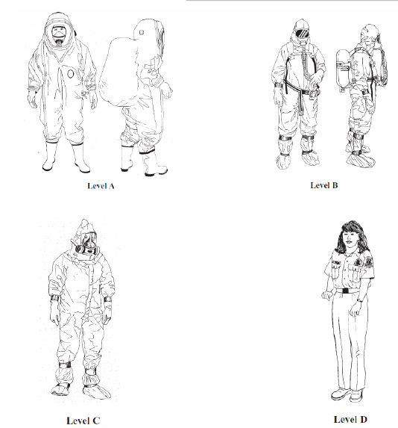
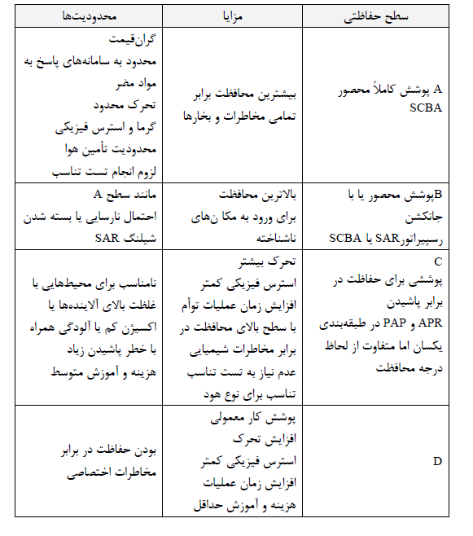
سازمان حفاظت از محيط زيست ((EPA وسازمان سلامت و ايمني شغلي آمریکا (OSHA) چهار سطح پايه بنا بر ميزان حفاظت ايجاد شده براي تجهيزات حفاظت فردي مورد استفاده در رويدادهاي آزادشدن مواد مضر ارائه نموده اند

Slide 41
سایرپوشش هاي محافظ در برابر مخاطرات شيميايي
در مكا ن هايي كه احتمال مواجهه با مخاطرات شيميايي وجود دارد يا پس از حضور در محل وجود مخاطره مشخص مي شود، ضروري است بسته به نوع مواجهه و كاربري ، پوشش هاي مناسب محافظ شيميايي انتخاب شوند . پوشش ها يي كه توسط كاركنان حاضر در محل حادثه و منطقه گرم استفاده مي شوند، بايد
1-مقاوم تر از انواعي باشند كه در واحد هاي آلودگي زدايي بيماران استفاده مي شود
2-پوشش به كار رفته در برابر مواد شيميايي عموماً مي بايد بزرگ تر از لباس معمولي باشد تا از پارگي و صدمه به آن در هنگام چمباتمه زدن و يا ساير فعاليت ها پيشگيري شود .
3-به فراخور نوع مأموريت و ساير تجهيزات ، اشكال پوشش مورد استفاده متفاوت خواهد بود . به طور مثال در مناطقي كه نياز به استفاده از چكمه مي باشد لبا س هايي كه تا ناحيه پا را پوشش مي دهند براي اتصال مناسب به چكمه استفاده شده مناسب ترند.
4-دستكش هاي بوتيل در مقايسه با دستكش هايي با پوشش نقره محافظت مناسب تري ر ا ايجاد مي كنند ولي اين پوشش ها گران تر هستند اما ممكن است براي تركيبات خاصي در زمان شناخته شده بودن مخاطره مناسب تر باشند.

